Slide 1
Neural Beam Field for Spatial Beam RSRP Prediction
神经波束场：空间波束RSRP预测
汇报人：王冠群 | 信息学院 计算机类 2025级
Notes:
各位老师好，我是信息学院计算机类大一本科生[你的姓名]。今天我将为大家汇报一篇关于神经波束场在空间波束RSRP预测方面应用的论文。这次汇报将围绕论文的研究背景、核心方法、实验结果以及我的个人思考展开。

Slide 2
个人简介
基础信息：王冠群/ 专业：计算机类 / 年级：2025
学业概况：GPA 3.20，已修完微积分、线性代数、概率论与数理统计等基础课程。
核心基础：掌握C语言、面向对象编程；自学 MIMO、RSRP与sinr、NeRF、Transformer、相控阵天线、无线频道与信道、射线追踪技术、信道知识地图、多径传播、边缘部署的知识。
欠缺知识：认识到在支撑论文深入研究的专业知识上存在短板：
- 信号类数学：缺少信号与系统、随机过程相关知识。
- 几何类数学：未系统学习计算几何、微分几何。
- 优化数学：凸优化、数值优化内容尚未接触。
- 专业基础：无线通信原理、电磁场等课程也还未学习。
科研意向：希望加入课题组参与软硬件开发、论文复现等项目。
Notes:
首先，请允许我做个简单的自我介绍。我是信息学院计算机类的大一学生。大一学年，我修完了微积分、线性代数和概率论等核心数学课程，这为我理解论文中的数学模型打下了坚实基础。同时，我也掌握了C语言和面向对象编程，并主动自学了与论文相关的通信和AI知识。我非常希望能加入课题组，从基础的软硬件开发和代码复现做起。

Slide 3
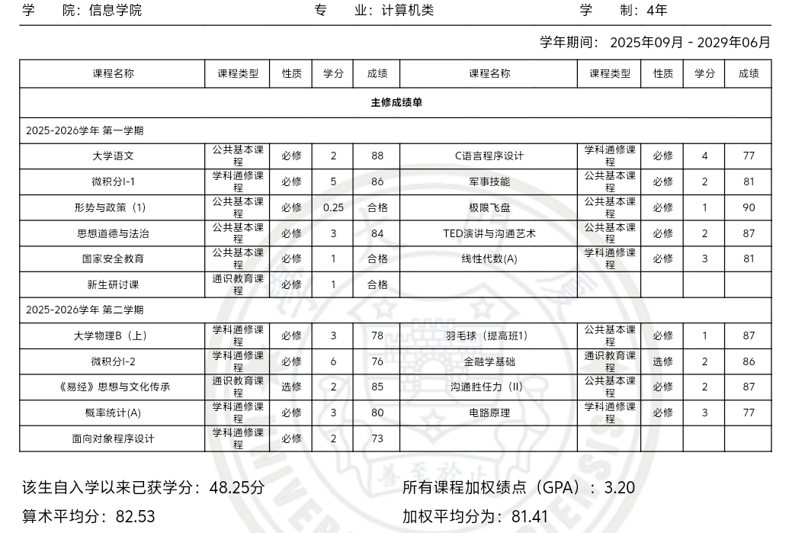
大一学年成绩单
核心课程成绩
• 微积分(I): 86
• 微积分(II): 76
• 线性代数(A): 81
• 概率统计(A): 80
• C语言程序设计: 77
• 面向对象程序设计: 73
Notes:
这是我大一的成绩单。我重点高亮了与论文密切相关的数学和编程课程。可以看到，我已经具备了阅读和理解这篇论文所需的基础数理和编程能力。在未来的学习中，我会继续补强通信和工程开发方面的知识。

Slide 4

研究背景与现存痛点
5G/6G高频毫米波时代，基站密集，波束数量激增。获取信道状态信息(CSI)开销巨大。
1. 开销巨大：全波束测量导频开销大。
2. 时延偏高：逐次测量通信时延高。
3. 数据失效：信道相干时间短，数据易失效。
4. 方案缺陷：传统方案均有明显短板。
Notes:
进入5G和未来6G毫米波时代，基站越来越密集，波束数量也急剧增加。传统的全波束测量方法存在四大痛点：导频开销巨大、通信时延高、测量数据容易失效，并且现有的解决方案都存在明显缺陷。这正是本论文要解决的核心问题。
例举传统方案有哪些（CKM插值，纯黑盒）

Slide 5

传统方案缺陷
CKM网格插值 (Channel Knowledge Map)
纯深度学习黑盒 (Black-box DNN)
存储大、精度差、成本高
无物理约束、易过拟合、无泛化
本文提出的NBF神经波束场（Neural Beam Field），灵感来源于计算机视觉领域的神经辐射场（NeRF），通过融合物理先验与神经网络优势，解决了上述传统方案的痛点。
Notes:
具体来看，传统方案各有弊端。CKM网格插值存储量大且精度差；纯深度学习模型缺乏物理约束，难以泛化；而早期的NeRF类无线模型则将环境与波束绑定，灵活性不足。为了解决这些问题，这篇论文提出了创新的NBF神经波束场方案。

Slide 6
本文三大核心创新
1.物理新概念:MCPP (Multi-path Conditional Power Profile)多径条件功率剖面，实现环境与波束解耦。
2.架构创新:“黑盒-白盒”解耦框架 (Black-box/White-box Design)。
3.训练创新:PaC策略 (Pretrain-and-Calibrate Strategy)。
Notes:
这篇论文的核心创新主要体现在三个方面。首先，提出了全新的物理概念MCPP，实现了环境与波束的解耦。其次，设计了黑盒加白盒的混合架构，兼具精度与可解释性。最后，通过PaC两阶段训练策略，有效解决了仿真数据与真实场景的偏差问题。

Slide 7
信道系统建模与仿真基础
●场景：城区Massive MIMO多径信道
●数据：射线追踪 (Ray-tracing) 技术生成仿真数据
●理论：推导RSRP均值、方差解析公式
●核心方法：依托 MCPP 实现环境、波束解耦 （环境与波束）
●工具：MatLab
两大核心目的:
理论层面：通过完整数学推导定义 MCPP，从公式层面证明 MCPP 仅存储场地固有多径传播特征，与波束、天线配置完全无关，完成环境与硬件参数解耦，为整套 NBF 框架提供理论支撑；
工程层面：生成带真值 MCPP 标签、RSRP 样本的数据集，用于模型 PaC 预训练、实验验证与对比测试。
Notes:
在系统模型方面，论文搭建了城区大规模MIMO多径信道场景。通过射线追踪技术生成仿真数据，并推导出RSRP的均值和方差解析公式，为后续的白盒计算模块提供了坚实的理论基础。

Slide 8
NBF架构 (NBF Architecture)
黑盒模块 (Black-box)：通过坐标得到MCPP
Transformer网络 + 可学习Token，输入坐标，输出MCPP。
白盒模块 (White-box):通过MCPP得到RSRP
嵌入RSRP物理计算公式，输入MCPP，输出接收功率。
Notes:
NBF的整体架构非常巧妙。黑盒部分是一个改进的Transformer网络，它负责从用户坐标中提取多径特征并输出MCPP。白盒部分则是一个固定的物理公式，它利用MCPP快速计算出任意波束的接收功率。这种解耦设计是其核心优势所在。

Slide 9
PaC两阶段训练方案 (Pretrain-and-Calibrate Strategy)
阶段1：预训练 (Pretraining)
数据：射线追踪仿真数据
目标：让网络学习通用多径传播先验，避免微调时遗忘物理特性。
阶段2：现场校准微调 (Calibration)
数据：少量真实RSRP数据
目标：解决仿真与真实场景域偏移，保留物理先验
Notes:
为了让模型更好地工作，论文设计了PaC两阶段训练方案。第一阶段，利用大量仿真数据进行预训练，让模型学习物理规律。第二阶段，用少量真实数据进行微调，以适应真实环境的复杂性，同时保留预训练学到的知识。

Slide 10
实验验证与优势劣势分析
实验验证
优势与劣势
1. 解析公式有效性验证
通过仿真数据，验证从MCPP推导波束RSRP均值与方差的解析公式的物理一致性与准确性。
优势
• 精度高
• 模型轻量化
• 环境鲁棒性强
• 跨配置泛化性好
2. NBF整体性能验证
空间热力图可视化对比
定量指标对比（MAE、模型大小等）
不同采样量下的MAE对比
验证了NBF的综合性能优势。
劣势
• 存在推理时延
• 训练数据成本较高
Notes:
本页已根据要求调整为左右两栏结构。左栏（约60%）展示了实验验证的两个核心方面：解析公式有效性验证和NBF整体性能验证。右栏（约40%）则清晰地列出了方案的四大优势（精度高、轻量化、鲁棒性强、泛化性好）以及两大劣势（存在推理时延、训练数据成本较高）。

Slide 11
我的想法
惊讶的突破
通过“解耦”与“预训练+微调”的结合，成功实现了高效的配置泛化。
具体阐述：MCPP的解耦设计从根本上分离了环境与硬件，而PaC策略则通过预训练注入物理先验，再通过微调适应真实场景，二者相辅相成，兼顾了模型的泛化能力与预测精度。
我认为存在的问题：环境发生变化MCPP需要不断更新，延时会不会太长，建模成本会不会太高
设想
效仿本文的PaC训练范式，探索实现跨环境泛化的可能性。
具体阐述：可以尝试利用海量、多样化的城市仿真数据预训练一个“基础模型”，学习通用的电波传播规律。当面对一个全新的城市环境时，只需使用少量现场实测数据进行微调，即可快速适配新环境，从而降低对每个新场景都进行大规模数据采集和模型重训的成本。
Notes:
在我看来整篇论文最大的突破就是MCPP的环境波束解耦，从根源解决了旧模型通用性差的问题。这套方案可以用在城市基站波束调度、运营商网络规划、工业专网、低空无人机通信等场景；目前落地的主要阻碍是真实场景遮挡复杂、大规模实地数据采集成本偏高。

Slide 12
个人总结与后续计划
当前理解
完整梳理论文研究痛点、MCPP 解耦核心逻辑、黑白盒混合架构与 PaC 训练流程，能够复述实验验证思路。
现存不足
缺少信号、几何、优化类进阶数学与无线通信专业基础，复杂信道、矩阵推导公式理解存在障碍。
后续计划
短期自学信号与系统、随机过程基础；长期跟进电磁场、凸优化入门内容。
Notes:
通过这次研读，我完整理清了论文的整体逻辑。虽然目前在高阶推导方面还有不足，但我已经制定了清晰的学习计划。我将继续夯实专业基础，并希望能借助AI工具完成代码复现，积极参与到课题组的软硬件开发工作中。

Slide 13
感谢聆听
Q & A
欢迎老师提问与交流
Notes:
我的汇报到此结束，感谢各位老师的聆听。欢迎提问。

